Slide 1

QAOA-CSP-优化
以下问题形式都默认包括所有一次项，共有7种情况，其中$Z_{i}∈\{−1,1\}$
8. 1次项 + 1个三次型 + 1个四次型
9. 1次项 + 1次项+1个外部二次项
10. 1次项+1个三次项

Slide 2
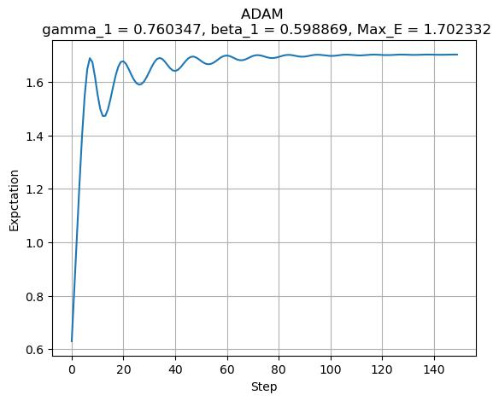
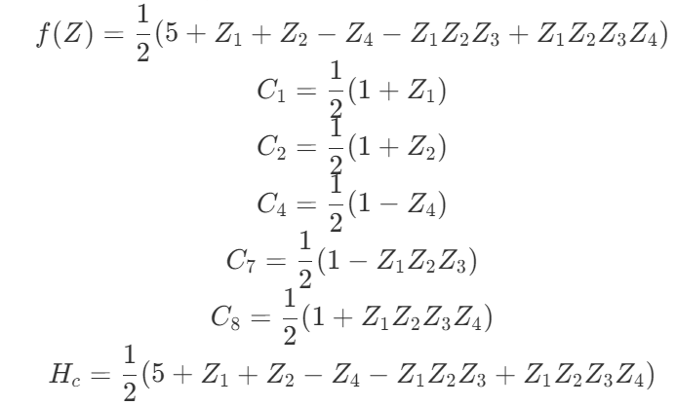
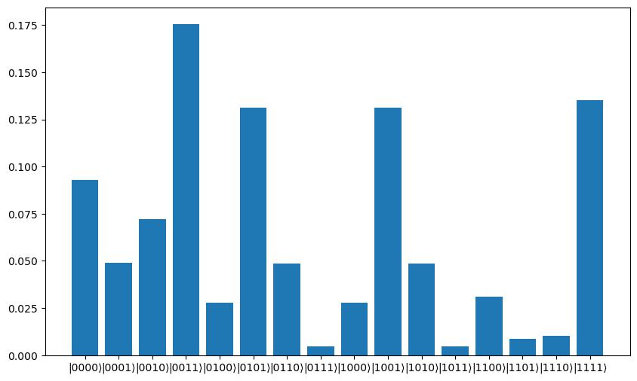
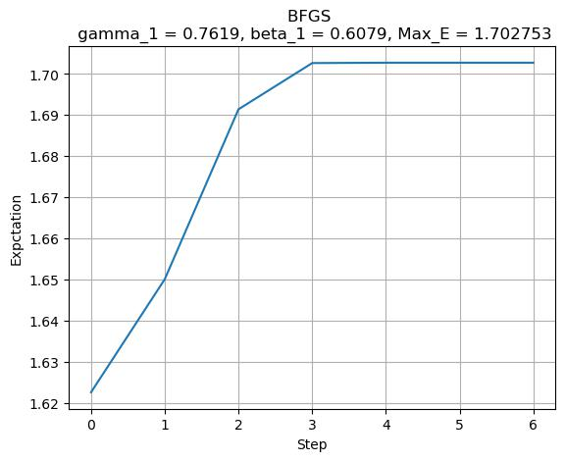
8. 1次项 + 1个三次型 + 1个四次型

Slide 3
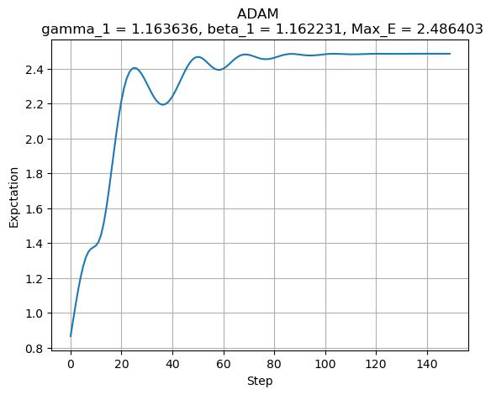
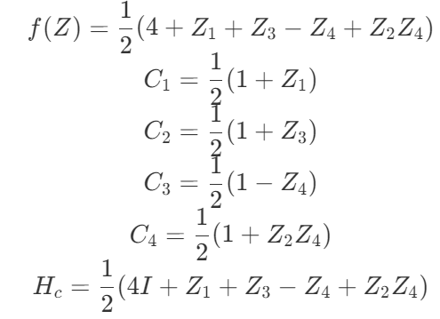
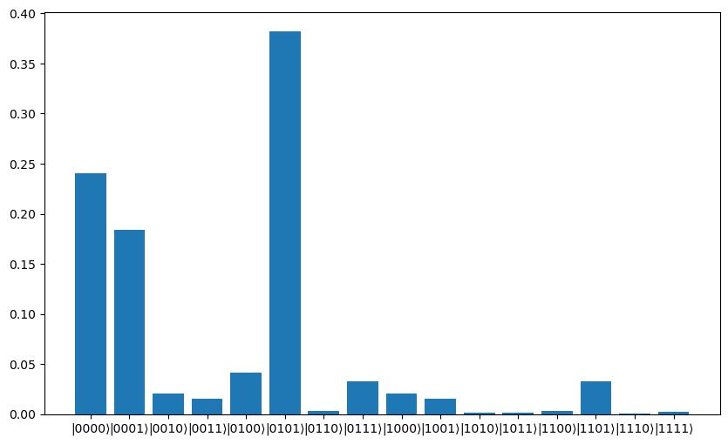
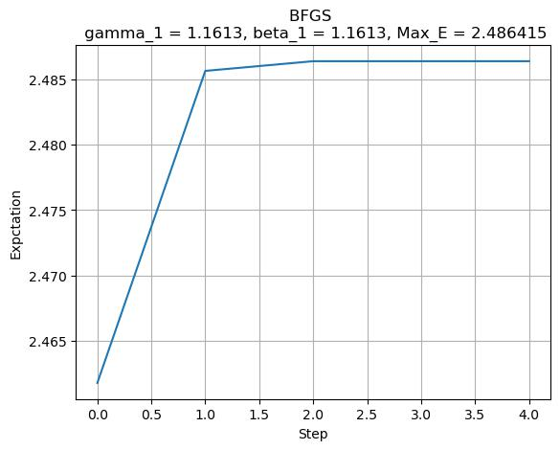
9. 1次项 +1个外部二次项

Slide 4
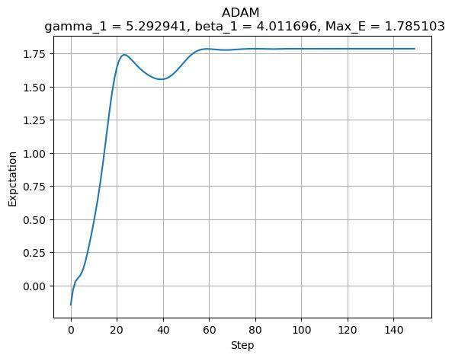
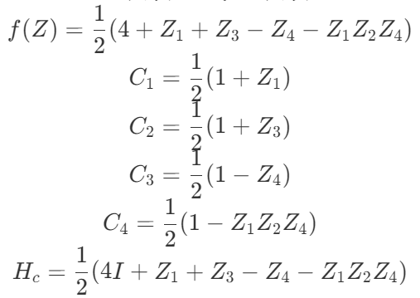
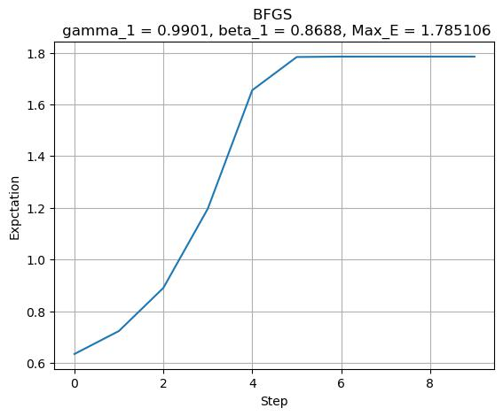
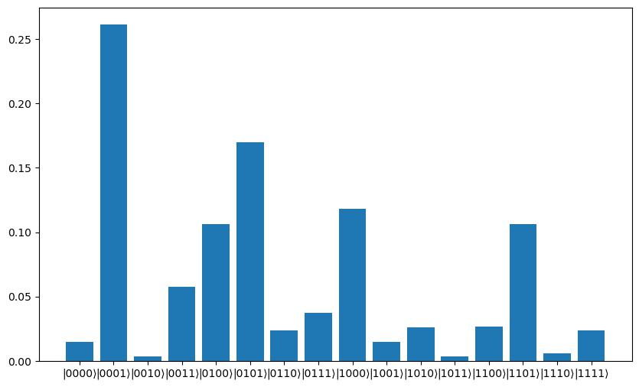
10. 1次项+1个三次项

